Slide 1
Esports Governance
Dolf Segaar, advocaat sportrecht CMS

Slide 2
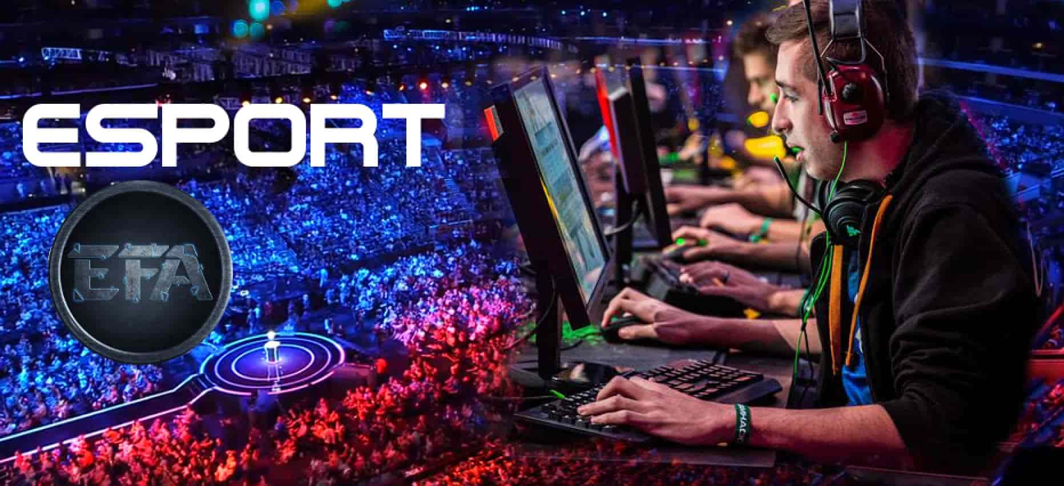
Onderwerpen:
Wat is esports
Is esports sport?
aan de hand van definitie van sport bespreken van aspecten van esports, inclusief governance
Bedreigingen voor esports: matchfixing, betting, doping, kansspelautoriteiten

Slide 3
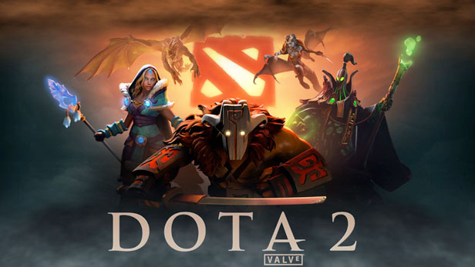
Wat is esports?
Electronische sport, waarbij computers de spelers faciliteren in het uitoefenen van een videogame, als wedstrijd tussen de spelers.
Ecosysteem bestaat uit verschillende subculturen:
  MOBA (Multi Player Online Battle Arena): League of Legends, Dota 2
  First Shooter/last man standing: Counter Strike: Global Offensive
  Traditionele sportgames: FIFA 19

Slide 4

Edgar Davids
Striker Lucian
Rechtbank Amsterdam, 9 augustus 2017: ECLI:NL:RBAMS:2017:5415

Slide 5

Edgar Davids

Slide 6
Is esports sport?
Is er een belang om als sport te worden aangemerkt?
Aansluiting zoeken bij definitie Council of Europe (1992, herbevestigd 2001 en in witboek Europese Commissie in 2007 overgenomen):
“ all forms of physical activity which, through casual or organised participation, aim at expressing or improving physical fitness and mental well-being, forming social relationships or obtaining results in competition at all levels”

Slide 7

Definitie van sport
1. Lichamelijke activiteit, die
2. Mede te beoefenen is in recreatieve vorm
3. Waarbij enige competitie (strijd) aanwezig is
4. Die algemeen als zodanig erkend wordt (media, marketing) en
5. Die in georganiseerd verband plaatsvindt

Slide 8
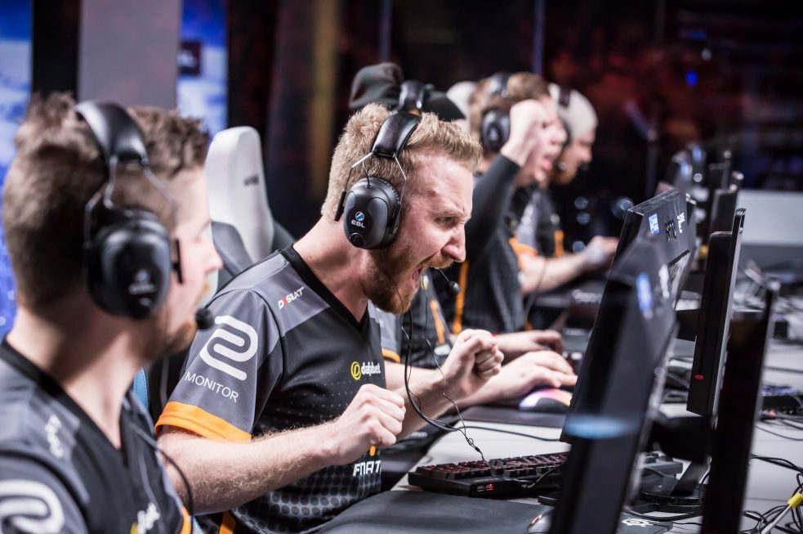
Lichamelijke activiteit
“if it can be done while drinking and smoking it is not a sport”
Onderzoek wijst echter uit:
  Esporter heeft 400 handbewegingen per minuut (4x het gemiddelde)
  160 tot 180 hartslagen per minuut (marathonloper)
  Hoeveelheid vrijkomend cortisol hormoon gelijk aan Formule 1 coureur

Slide 9
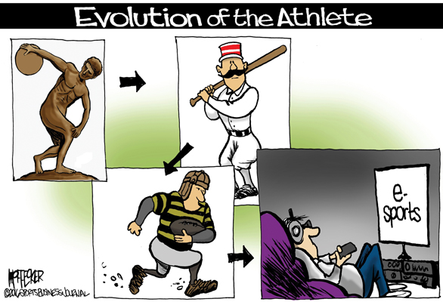
Mede te beoefenen in recreatieve vorm
Esports worden gemakkelijk (en (volgens sommigen te vaak) ook recreatief gespeeld.

Slide 10

Waarbij enige vorm van strijd aanwezig is

Slide 11
Die algemeen als zodanig erkend is
De markt voor het spelen van games is met bijna 11% in 2017 ten opzichte van 2016 gestegen. In 2017 gaat er USD 116 Miljard om in deze markt (waarvan de USA en China reeds 50% uitmaken, Europa is goed voor USD 26,4 Miljard).
Esports fans zijn sinds 2015 in aantallen sterk gestegen. In 2015 keken er nog 235M mensen naar esports (fans én incidentele kijkers) in 2017 is dat aantal toegenomen tot 385M kijken. De verwachting is dat er in 2020 590M kijkers zullen zijn.
De omzet in esports laat een nog sterkere stijging zien over genoemde jaren 2015-2020, de totale omzet in eports in 2015 bedroeg USD 1,5 Miljard en zal naar schatting USD 1,9 Miljard bedragen in 2020 (in 2022 USD 2,3 Miljard).
Investeerders hebben vertrouwen in de markt, die een waarde heeft van USD 1,5 miljard door in 2017 USD 750M in esports te investeren.
De prijzenpoule van Dota 2 bedroeg in 2017 USD 37,1 M met 12,6M kijkers per maand.
League of Legend heeft meer kijkers (101M per maand), maar een kleine prijzenpoule (USD 11,4M).

Slide 12
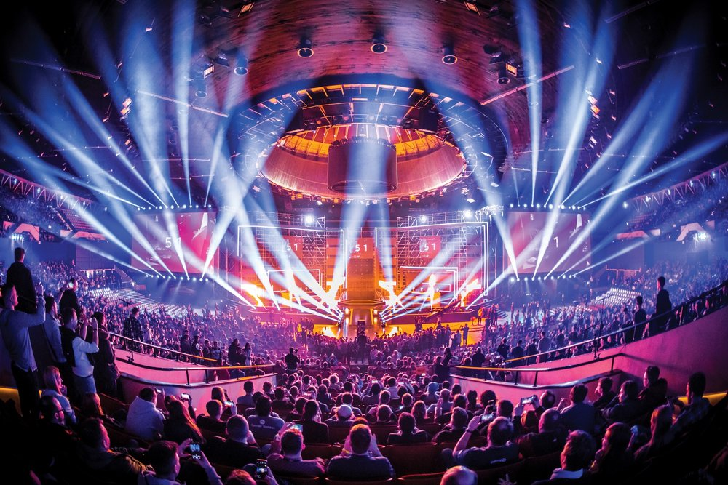
Die in georganiseerd verband plaatsvindt
Esports heeft niet dezelfde organisatiestructuur als traditionele sport. EU verwacht van sport, dat de organisatie zich kenmerkt door:
  Transparantie
  Democratie
  Checks & Balances
  Solidariteit

Slide 13
Stakeholders esports
Publiek
Platforms
(Internet)
Twitch / YouTube / NuSport
Broadcaster
(TV)
Fox
Endemol
(producent)
Sony
(Playstation)
Uitzending
Uitzending
Gebruiksrechten Playstation
Eredivisie
(organisator)
Gebruiksrechten FIFA ‘17
Producent
EA Sports
(FIFA ’19)
Organisatie
E-Divisie
(competitie)
Microsoft
(XBox)
Deelname
Gebruiksrechten XBox
Clubs
Overeenkomst:
Arbeidsovereenkomst
Opdrachtovereenkomst
Vrijwilligersovereenkomst
Inlening via detachering
Spelers

Slide 14
Organisatiestructuur esports
Ontbreekt aan democratie en solidariteit: zeggenschap ontwikkelaar onbeperkt.
Ontbreekt aan transparantie:
"We have the right to delete, alter, move, remove, or transfer any and all Game Content—including Virtual Items—in whole or in part, at any time and for any reason or no reason, with or without notice to you, and with no liability of any kind to you." (terms of use league of Legends)
Gebrekkige Checks & Balances: interne rechtspraak is gebrekkig geregeld

Slide 15

Kwetsbaarheid esports wegnemen
Kwetsbaarheid gelegen in afhankelijkheid van ontwikkelaar: governance aanpassen.
Voorbeeld: World Esports Association (WESA):
“Persons bound by this Code are obliged to respect all applicable laws and regulations as well as WESA’s regulatory framework tot he extent applicable to them”
WESA komt ook op tegen matchfixing, betting, doping, integriteitsvraagstukken

Slide 16

Stand van zaken: esports als sport?
Duits Olympisch Comite: geen erkenning, gevaar van verslaving, geweld en gezondheidsrisico’s
Nederland: kansspelautoriteit: lootboxes
Nederland: NOC*NSF sluit aan bij Sportaccord, standpunt IF’s
IOC: gewelddadig en discriminatoir
aanpassen governance kan op den duur leiden tot erkenning esports als sport.

Slide 17
Bedreigingen:
matchfixing
betting
doping
kansspelautoriteiten

Slide 18
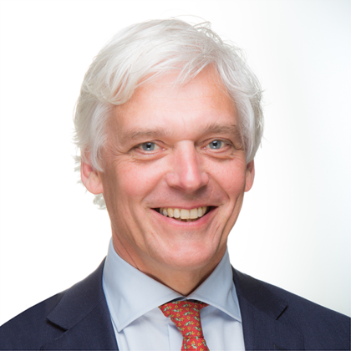
Vragen?
Bedankt voor uw aandacht!
Dolf Segaar
T 020 3016 307
E dolf.segaar@cms-dsb.com

Slide 19


Your free online legal information service.
A subscription service for legal articles
on a variety of topics delivered by email.
^{www.cms-lawnow.com}
Your expert legal publications online.
In-depth international legal research
and insights that can be personalised.
^{eguides.cmslegal.com}
CMS Legal Services EEIG (CMS EEIG) is a European Economic Interest Grouping that coordinates an
organisation of independent law firms. CMS EEIG provides no client services. Such services are solely
provided by CMS EEIG’s member firms in their respective jurisdictions. CMS EEIG and each of its
member firms are separate and legally distinct entities, and no such entity has any authority to bind any other. CMS EEIG and each member firm are liable only for their own acts or omissions and not those of each other. The brand name “CMS” and the term “firm” are used to refer to some or all of the member firms or their offices.
CMS locations:
Aberdeen, Algiers, Amsterdam, Antwerp, Barcelona, Beijing, Belgrade, Berlin, Bratislava, Bristol, Brussels, Bucharest, Budapest, Casablanca, Cologne, Dubai, Duesseldorf, Edinburgh, Frankfurt, Geneva, Glasgow, Hamburg, Istanbul, Kyiv, Leipzig, Lisbon, Ljubljana, London, Luxembourg, Lyon, Madrid, Mexico City, Milan, Moscow, Munich, Muscat, Paris, Podgorica, Prague, Rio de Janeiro, Rome, Sarajevo, Seville, Shanghai, Sofia, Strasbourg, Stuttgart, Tirana, Utrecht, Vienna, Warsaw, Zagreb and Zurich.
www.cmslegal.com

